Slide 1

AI-900

Slide 2
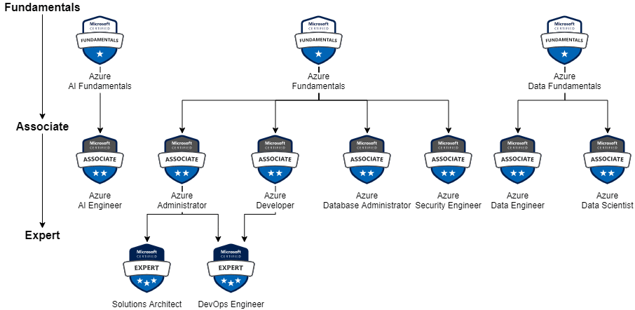
Trilhas Microsoft

Slide 3
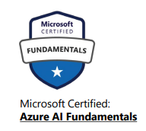

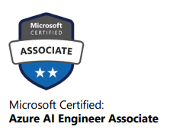
Objetivos e Trilha
Este exame é uma oportunidade para demonstrar o conhecimento comum sobre cargas de trabalho de aprendizado de máquina e inteligência artificial e como implementá-las no Azure.
AI-900
AI-102

Slide 4
Validade
Este exame não expira
AI-900

Slide 5
Pass Score
Nota para passar no exame
0 - 1000
700

Slide 6
IA – Conceitos Gerais
01
Identificar os usos comuns da inteligência artificial (IA) em plataformas de nuvem
02
Machine Learning
Implementar modelos de aprendizado de máquina (Machine Learning)
Visão Computacional
03
Configurar ambiente para o uso dos diferentes tipos de serviços cognitivos de visão computacional
Processamento de Linguagem Natural
04
Configurar ambiente dos serviços e funcionalidades de processamento de linguagem natural (NLP)
05
IA’s de Conversação
Implementar serviços cognitivos em nuvem de inteligência artificial de conversação .

Slide 7



Sobre a Prova
Idioma
Local

Slide 8
Conceito geral de IA
Inteligência Artificial
Machine Learning
Deep Learning

Slide 9
Serviços Cognitivos da Azure
Bora conhecer!

